Slide 1
МОУ ДО «Дворец творчества детей и молодёжи»
КАК ПОДГОТОВИТЬ РЕБЁНКА К ПУБЛИЧНОМУ ВЫСТУПЛЕНИЮ
Презентацию подготовил педагог дополнительного образования музыкальной студии «Эхо» по классу эстрадной гитары Алиев Олег Владимирович

Slide 2
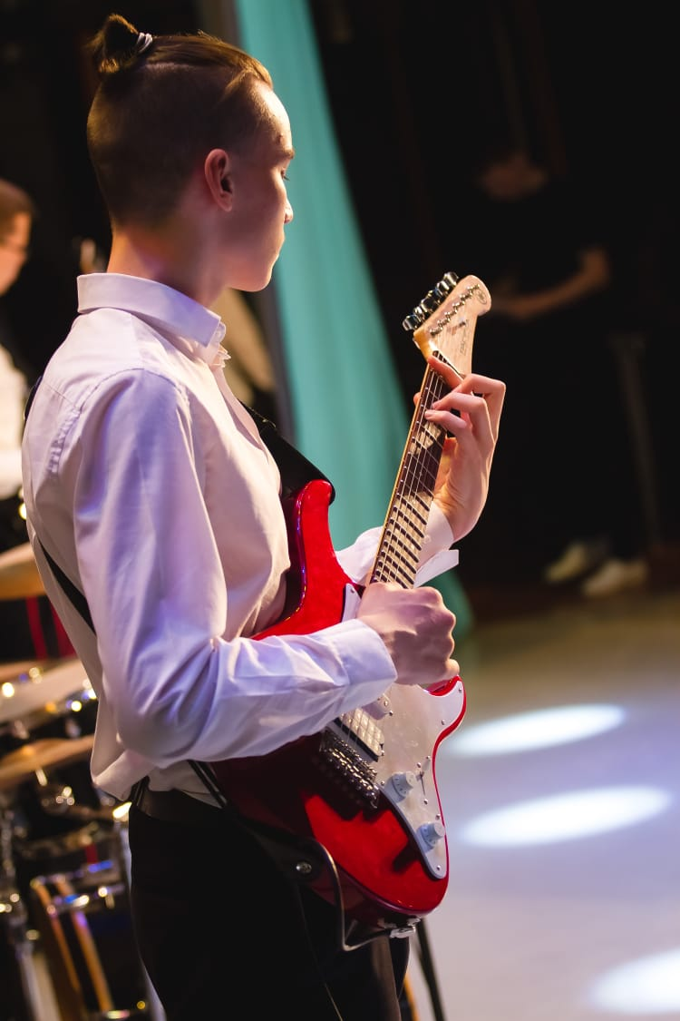
В музыкальной студии «ЭХО» я веду занятия по классу гитары, бас-гитары и ансамбля. Занятия проводятся как индивидуально, так и в группах. Иногда дети сталкиваются с проблемой выхода на публику, выступления на сцене и всевозможных концертах. Ребенок может знать то или иное произведение на сто процентов и играть безошибочно на занятиях, но когда дело доходит до выступления на сцене или концерта, он забывает несложные места, ошибается и переживает очень большой стресс.
Страх выступать перед публикой может проявляться в виде нервозности, дрожи, потливости и затруднений в выражении себя. Подготовка ребенка к публичному выступлению может быть полезным опытом, который развивает самоуверенность и коммуникативные навыки. Вот несколько советов:

Slide 3
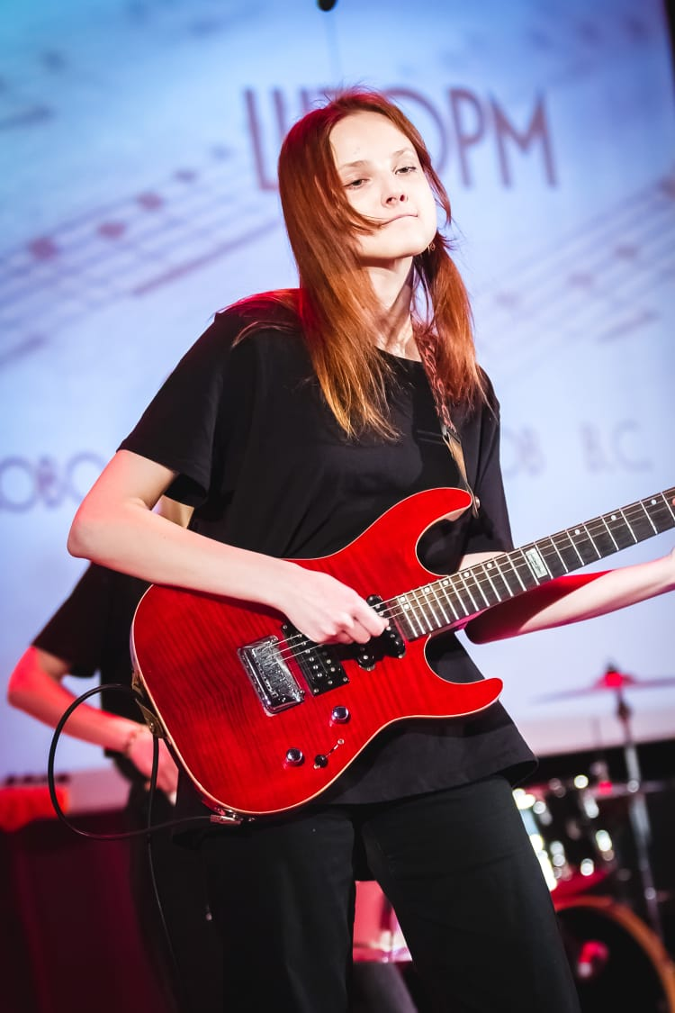
ДОМАШНИЕ КОНЦЕРТЫ
Самое эффективное средство – как можно больше выступать на публике и не важно перед кем. Родители, друзья, одноклассники могут стать первыми слушателями.

Slide 4
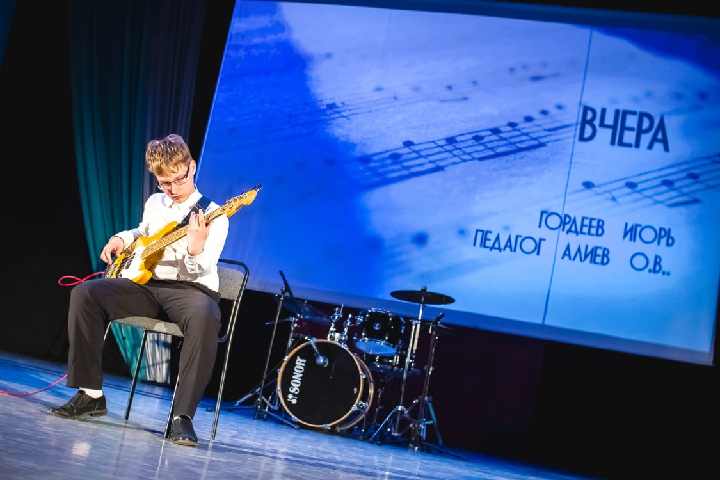
НЕОЖИДАННЫЕ
СИТУАЦИИ
По мимо сдачи экзаменов, академических концертов, где присутствуют другие педагоги и ребенок к ним готовится, я практикую мини концерты, когда на индивидуальные занятия к одному ученику приглашаю других, не предупреждая его об этом. Важно выводить ученика из зоны комфорта. Так он будет привыкать к разным непредвиденным ситуациям.

Slide 5
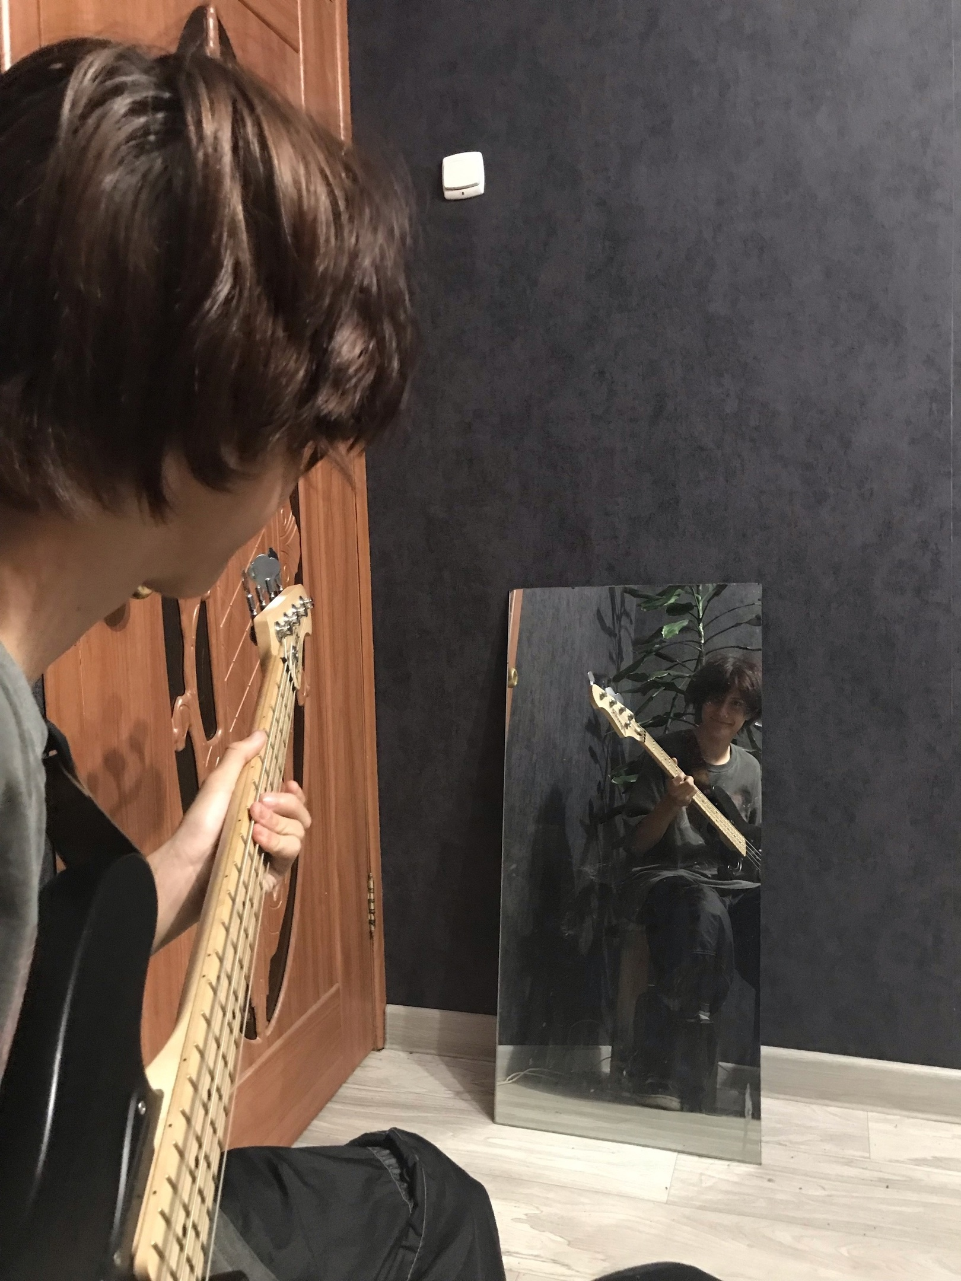
ИГРА ПЕРЕД ЗЕРКАЛОМ
Этот способ, во-первых, поможет ребенку увидеть себя со стороны и внести коррективы в осанку, постановку рук, увидеть недочёты, и исправить их. Во-вторых, будет иметь отвлекающий от игры эффект, что очень важно во время выступления перед полным залом, где отвлечь может любая мелочь.

Slide 6
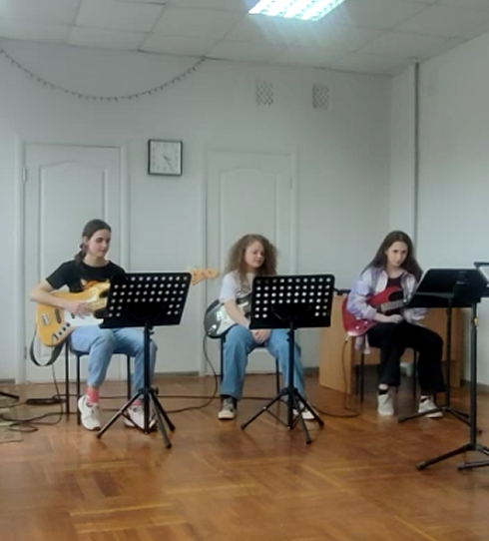
ЗАПИСЬ ВИДЕО
Запись на камеру и телефон, аудио и видео своей игры дома либо на занятиях тоже поможет увидеть недочёты и исправить их. А также это заставит ребенка сосредоточится на игре и постараться играть без ошибок.

Slide 7
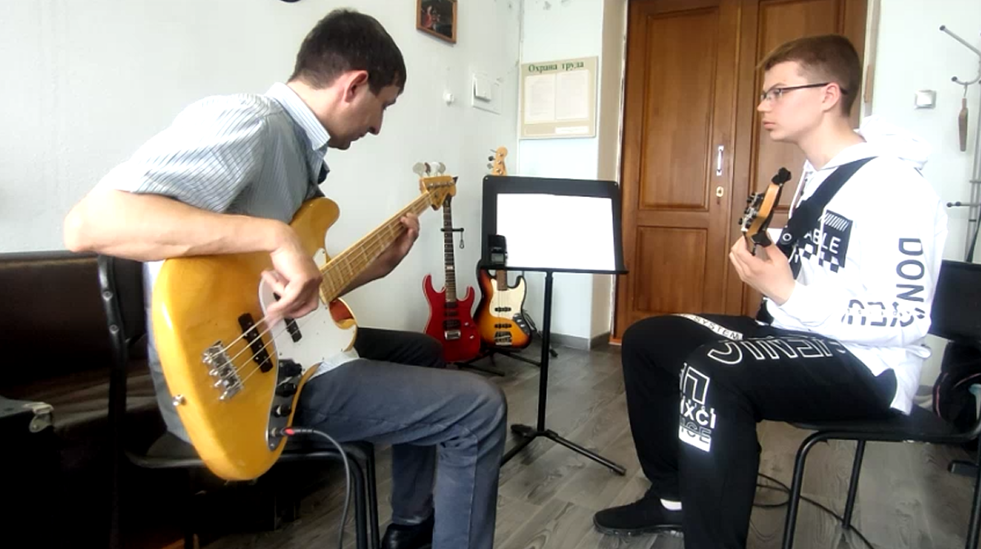
ЛИЧНЫЙ ПРИМЕР
Ученика можно подготовить к выступлению личным примером. Расскажите ему о своих эмоциях перед публичными выступлениями и о своих способах борьбы со страхом сцены. Также можете устроить небольшое выступление для учеников, благодаря чему они смогут понять, как вести себя перед и во время выступлений.

Slide 8
ИТОГ
Это основные методы которые я использую сам и советую детям. Но нужно понимать, что волнуются все, независимо от возраста, опыта и мастерства. Главное наше волнение превратить в удовольствие от выступления и находить индивидуальный подход к той или иной ситуации.
Чем больше ребенок переживет стрессовых ситуаций вне сцены, тем проще ему будет выступить перед аудиторией и добиться определенных успехов.
Многие из моих учеников добились результатов, используя выше перечисленные методики.

Slide 9
ИТОГ
Это основные методы которые я использую сам и советую детям. Но нужно понимать, что волнуются все независимо от возраста, опыта и мастерства. Главное наше волнение превратить в удовольствие от выступления и находить индивидуальный подход к той или иной ситуации.
Чем больше ребенок переживет стрессовых ситуаций вне сцены, тем проще ему будет выступить перед аудиторией и добиться определенных успехов.
Многие из моих учеников добились результатов используя выше перечисленные методики.

